Slide 1


Slide 2
Numpy란?
Numpy = Numerical Python
: N차원 배열을 쉽게 처리하고 효율적으로 사용할 수 있도록
지원하는 python 패키지
-> 대용량의 배열과 행렬 연산을 빠르게 수행하고, 고차원적인
수학 연산자와 함수를 포함하고 있는 라이브러리이다.

Slide 3
Numpy 특징
일반 list에 비해 빠르고, 메모리를 효율적으로 사용함
반복문 없이 데이터 배열에 대한 처리를 지원 -> fast & convenient
선형대수와 관련된 다양한 기능을 제공함
C, C++, 포트란 등의 언어와 통합이 가능함

Slide 4
왜 빠를까?
1. 동일한 타입(Fixed Type)
Int32
00000000 00000000 00000000 00000101
3 | 1 | 2 | 4
5 | 7 | 1 | 2
4 | 1 | 0 | 1
Numpy
(2진수)
00000101
5
List
Size
Reference Count
Object Type
Object Value
00000000 00000000 00000000 00011100
00000001 00111101 11111110 10111100 00011010 11011101 10100100 11011000
11001010 10111110 01100001 01000100 11111100 00000000 11001100 01011111
00000000 00000000 00000000 00000000 00000000 00000000 00000000 00000101

Slide 5

왜 빠를까?
1. 동일한 타입(Fixed Type)
Ex) 만약 여러가지 타입을 섞어서 저장하게 되면?
-> 전부 문자열로 변경한다.

Slide 6
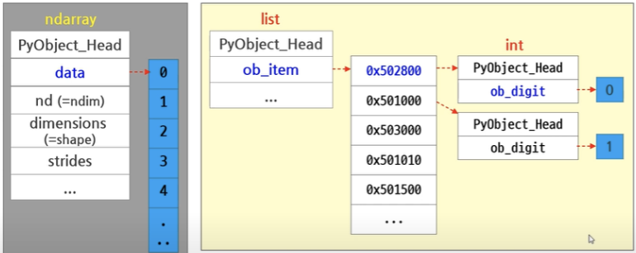
왜 빠를까?
2. 데이터 접근 방식의 차이
ndarray – Element들이 메모리에 연속적으로 저장됨
List – 많은 접근 단계

Slide 7
왜 빠를까?
3. C로 구현
벡터화하여 계산되기 때문에 루프나 인덱싱이 없음
코드가 간결하고 읽기 쉬움

Slide 8
Use
1. 설치
pip install numpy
2. 모듈 가져오기
import numpy as @@ (일반적으로 np라고 지정하고 사용한다)
3. 활용
(실습 참고)

Slide 9
참고
* Python Numpy Tutorial
https://cs231n.github.io/python-numpy-tutorial/

Slide 10
Numpy 실습

Slide 11


Slide 12
Pandas란?
: 쉽고 직관적인 관계형 또는 분류된 데이터로 작업할 수 있도록
설계된 빠르고 유연하며 표현이 풍부한 데이터 구조를 제공하는
python 패키지
-> 실용적인 실제 데이터 분석을 수행하기 위한 고수준의 객체
형태를 목표로 한다.
-> 어떤 언어로도 사용할 수 있는 가장 강력하고 유연한 오픈 소스
데이터 분석 및 조직 도구가 되는 넓은 목표를 갖고 있다.

Slide 13
데이터 분석
* 다음과 같은 종류의 데이터 분석에 적합
SQL 테이블 또는 Excel 스프레드 시트와 같이 이질적으로 유형이 지정된 열이 있는 테이블 형식의 데이터
정렬되어 있거나, 정렬되지 않은 시계열 데이터
행 및 열 레이블이 포함된 임의의 행렬 데이터
이외의 다른 형태의 관찰 및 통계 데이터

Slide 14
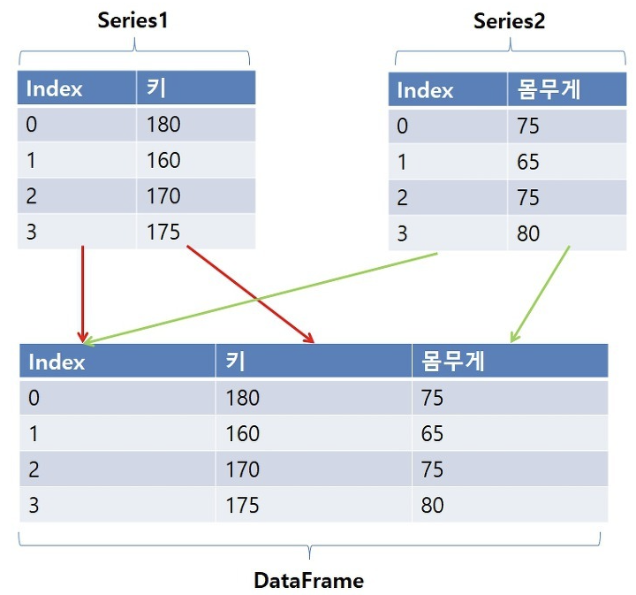
데이터 구조
차원 | 이름 | 설명
1차원 | Series | 균일한 유형의 배열로 표시된 1차원 데이터
2차원 | DataFrame | 잠재적으로 유형이 지정되어 열이 있고 크기가 가변적인 ‘테이블’ 형식의 2차원 데이터

Slide 15
Pandas로 가능한 것들
Python 자료구조와의 호환(List ,Tuple, Dict, NumpyArray 등)
큰 데이터의 빠른 Indexing, Slicing, Sorting 하는 기능
두 데이터 간의 Join(행,열 방향) 기능
데이터의 피봇팅 및 그룹핑
데이터의 통계 및 시각화 기능
외부 데이터를 입력 받아 Pandas 자료구조로 저장 및 출력(CSV, 구분자가 있는 txt, 엑셀데이터, SQL database, XML 등)

Slide 16
Use
1. 설치
pip install pandas
2. 모듈 가져오기
import pandas as @@ (일반적으로 pd라고 지정하고 사용한다)
3. 활용
(실습 참고)

Slide 17
Pandas 실습

